Slide 1
Želvice…. september
To sem jaz

Slide 2
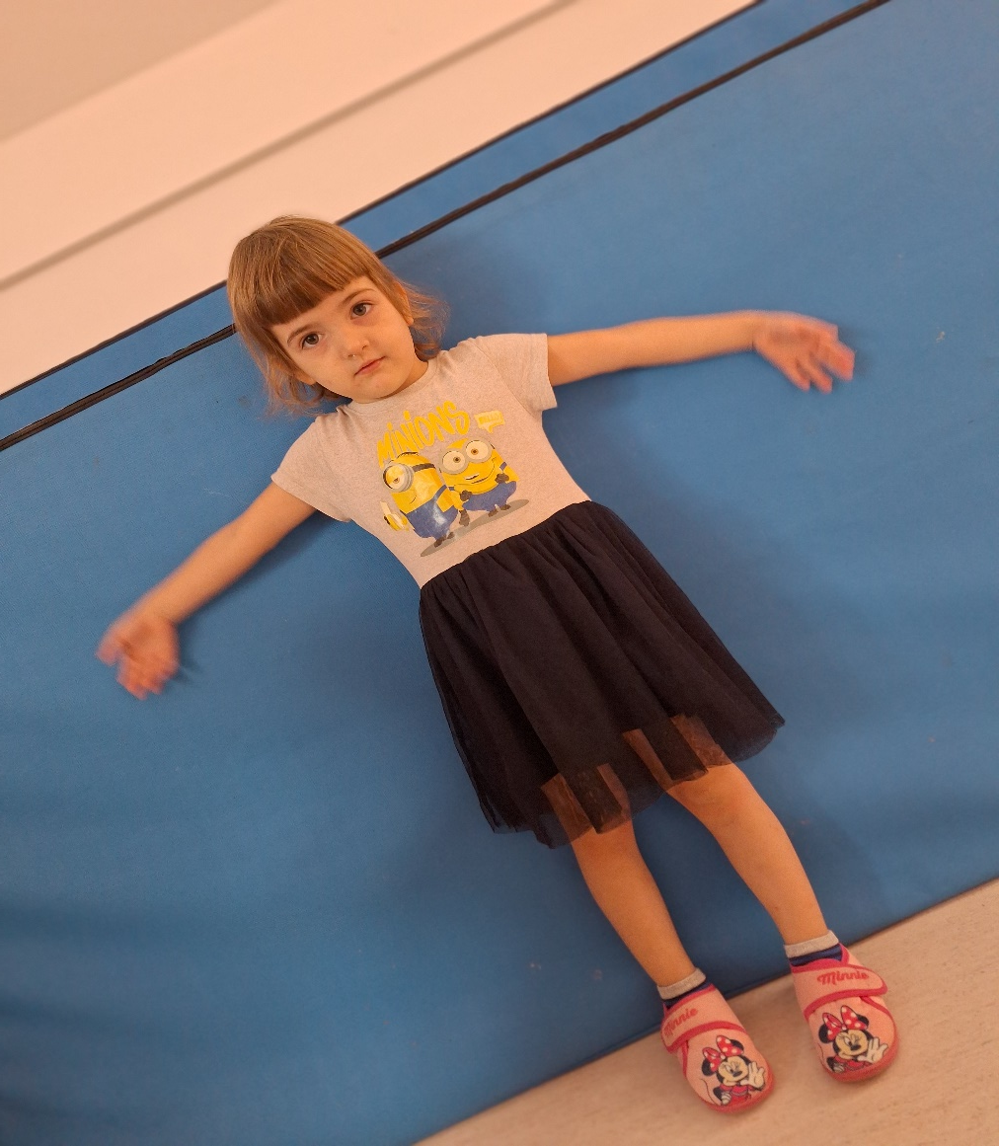
“Vrtec je kraj, kjer se začne magija otroštva, kjer domišljija in učenje rokujeta roko v roki.”
Novi prostori, novi ljudje, pravila, začetne solzice in strah. Počasi smo si začeli zaupati, pridobivati pripadnost drug drugemu in odprli roke v objem

Slide 3
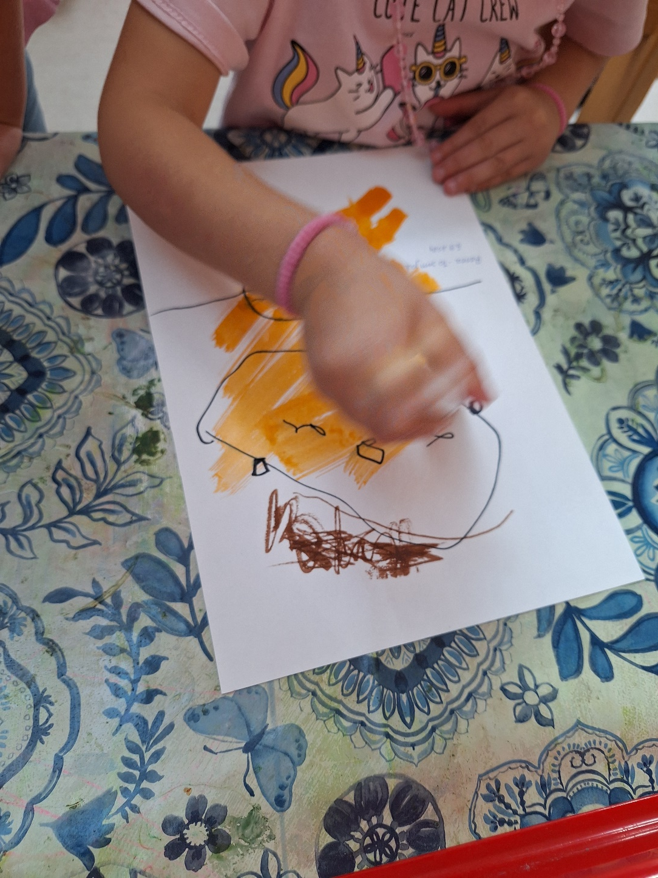
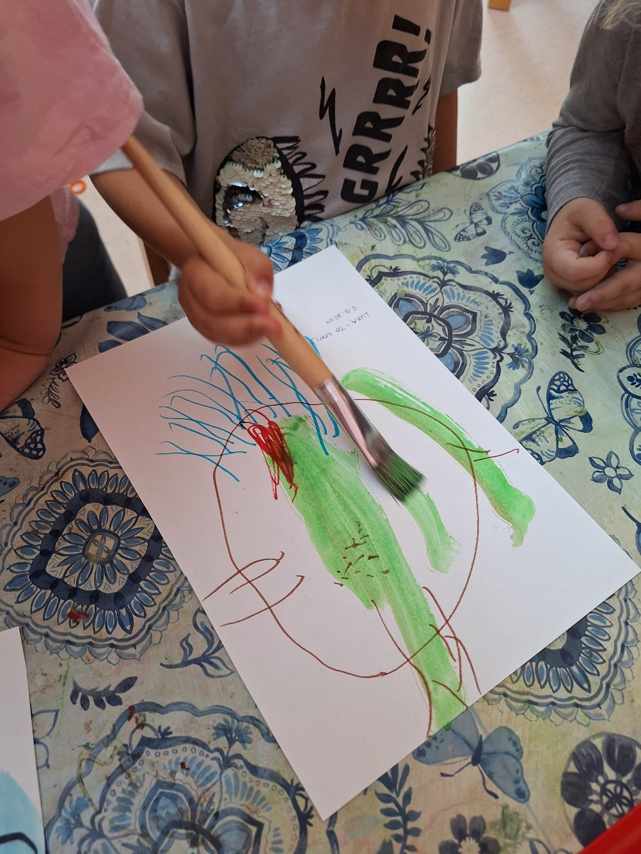
To sem jaz, velik ali majhen? Sem fantek ali deklica? Kakšne lase imam? Kaj imam rad, česa ne maram? Kaj je to višina? Koliko tehtam? Želvice smo spoznavale sebe, pri tem pa uporabljali matematične izraze, uporabljali različne materiale in sredstva ter dojemali nasprotja.

Slide 4
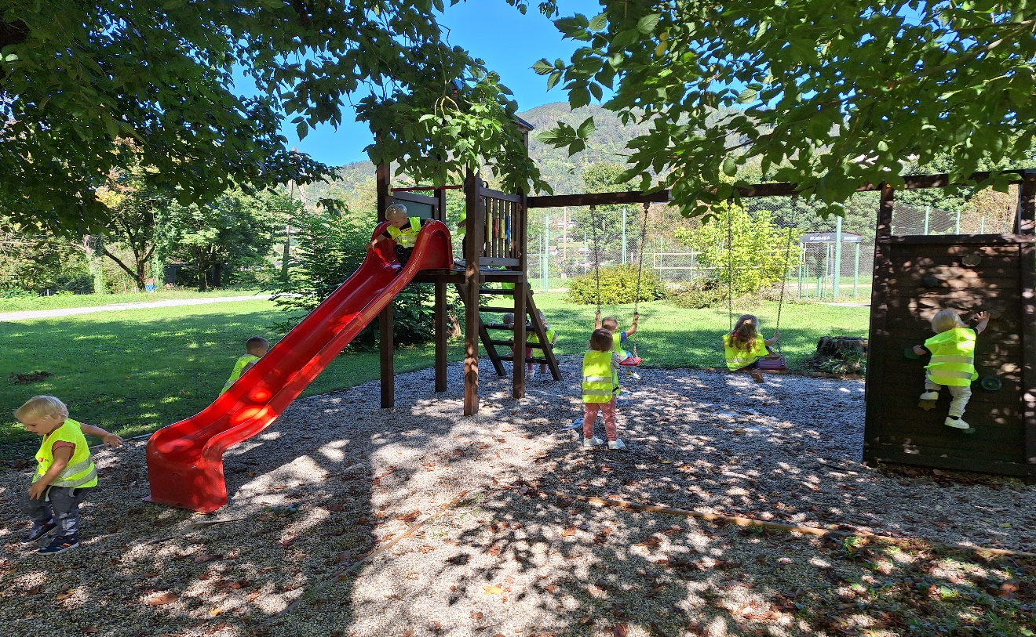
Naši prvi koraki in vključevanje v promet. Učili smo se hoje v parih in v koloni. Kako biti pozoren na sprehodu ob cesti, kako varno prečkati cesto in predvsem biti pozoren drug na drugega. Najlepše pa je, če pot pelje do igrišča.

Slide 5
“Majhne nogice, velike sanje. V vrtcu se začne naša potovanje.”
Tudi ko dežuje poskrbimo, da se razmigamo. Plezanje, plazenje, vaje za ravnotežje, hoja po gredi, spretnosti z žogo…

Slide 6
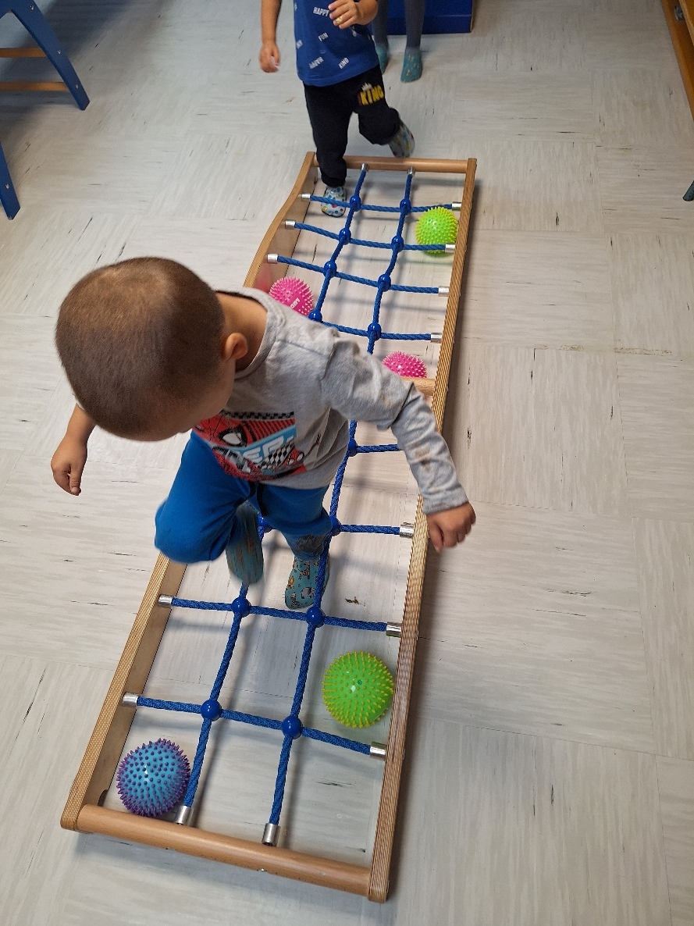
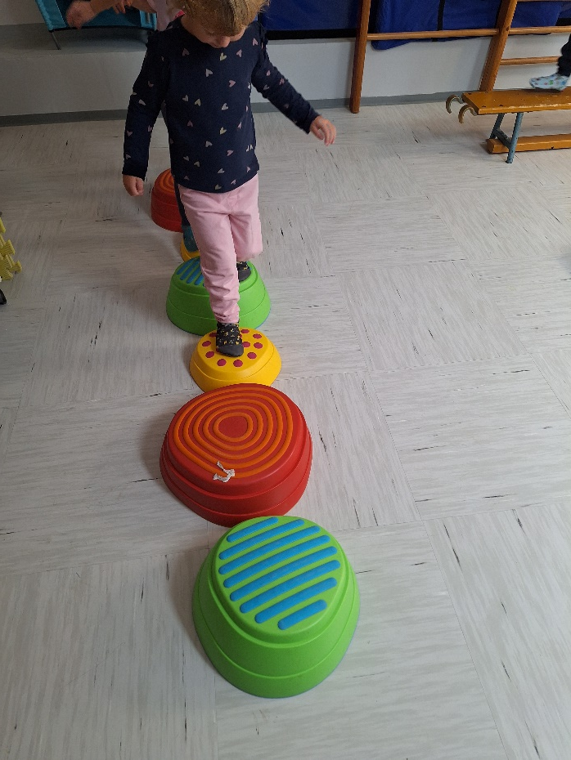
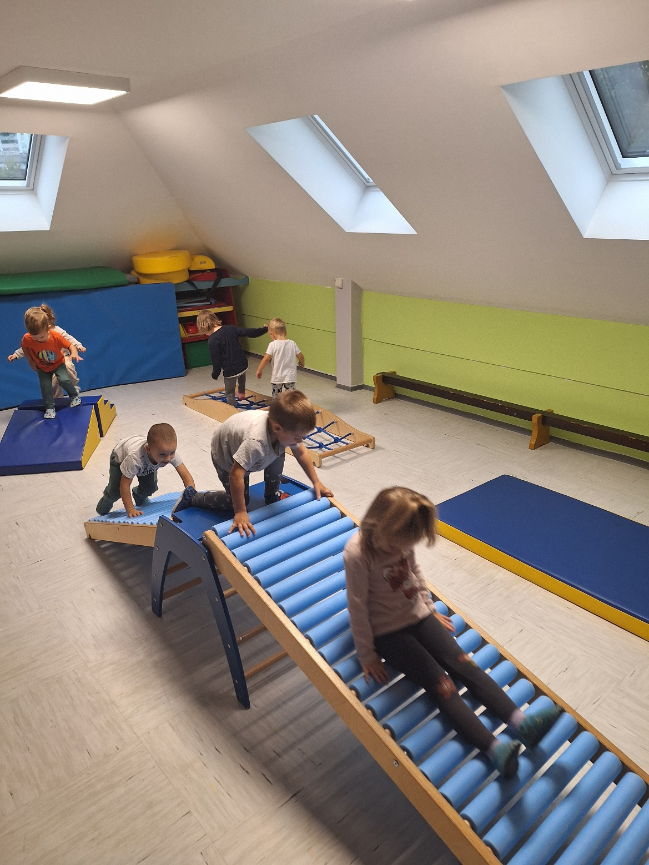
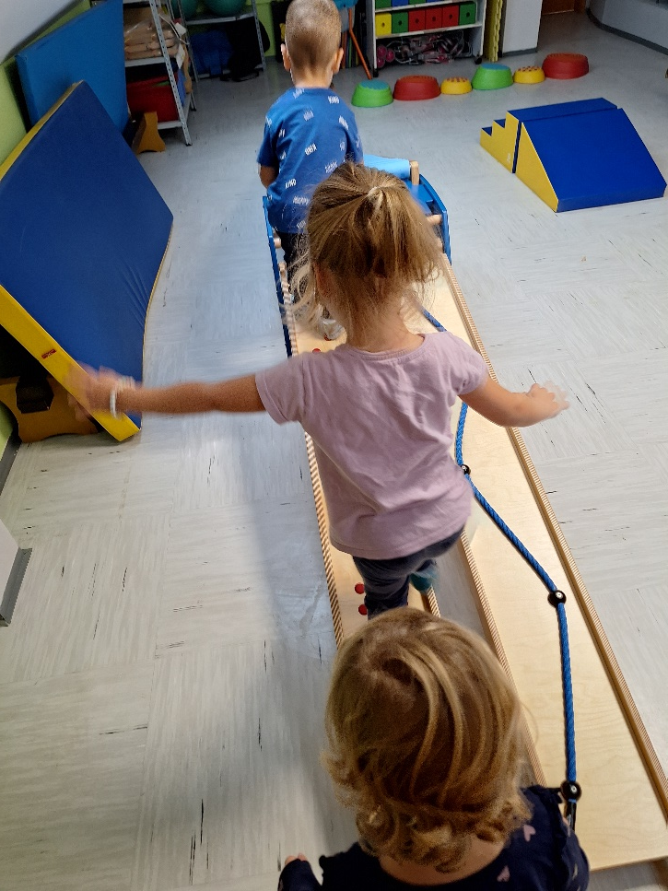

Slide 7
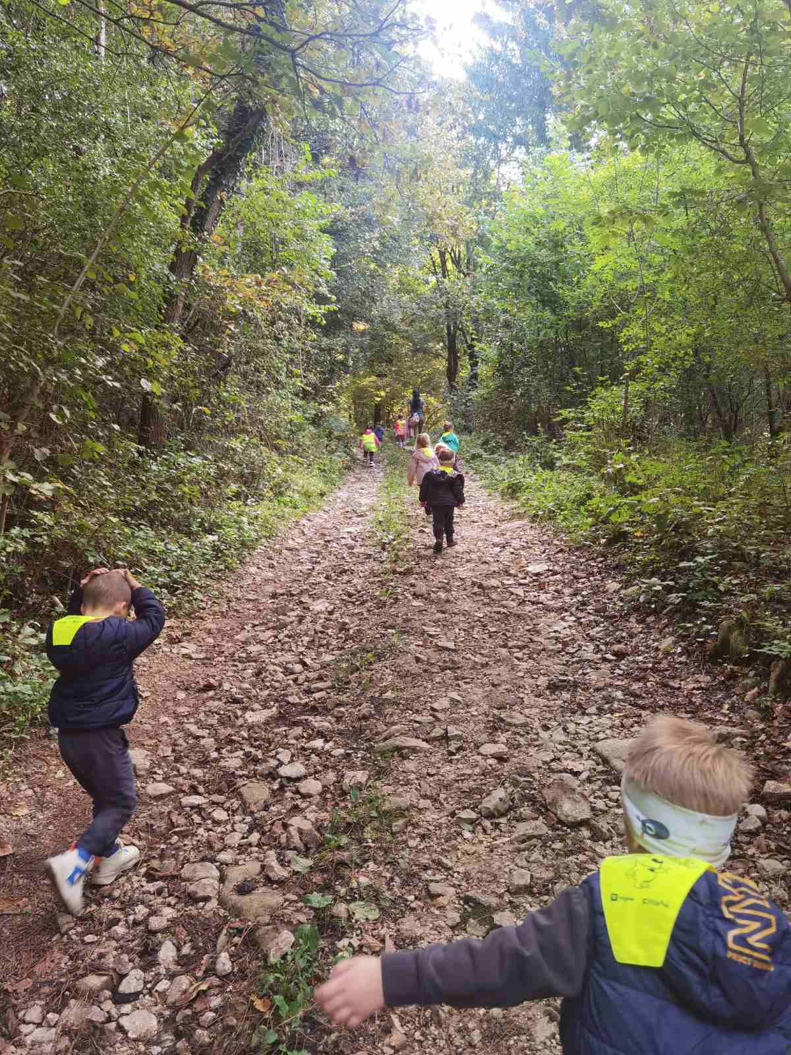
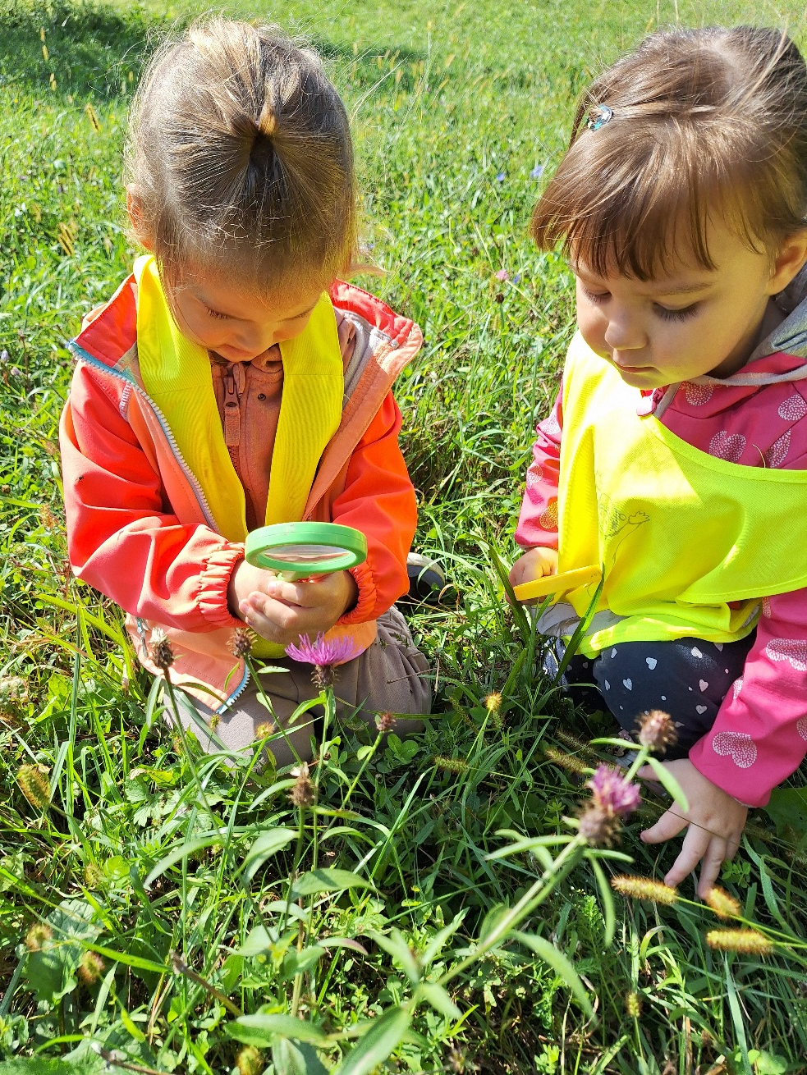
“V vrtcu se začne pot odkrivanja sebe in sveta okoli nas.

Slide 8
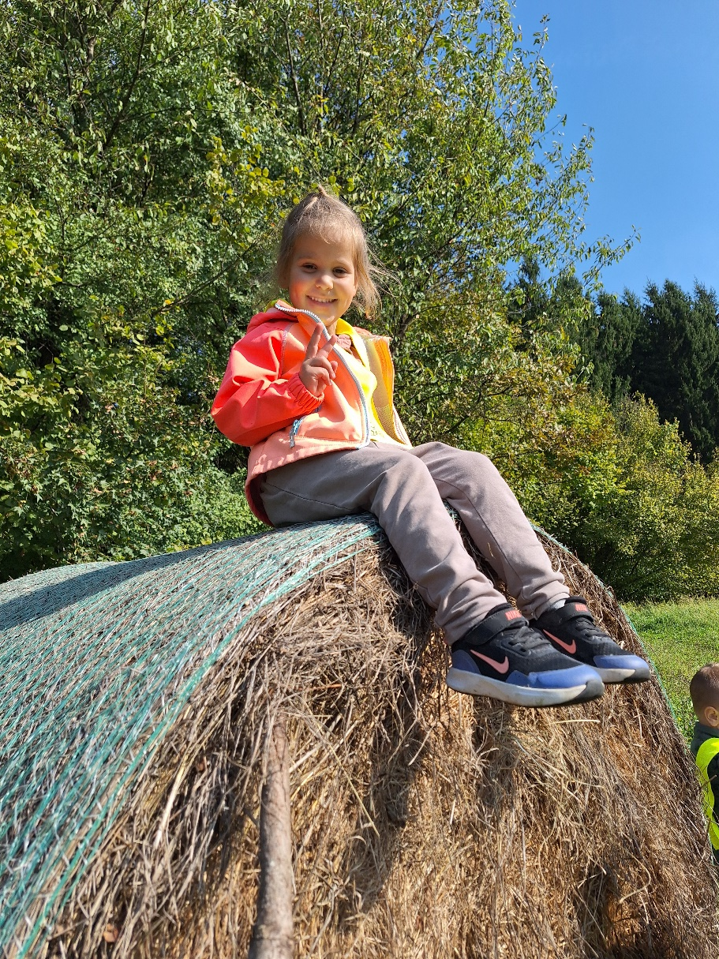
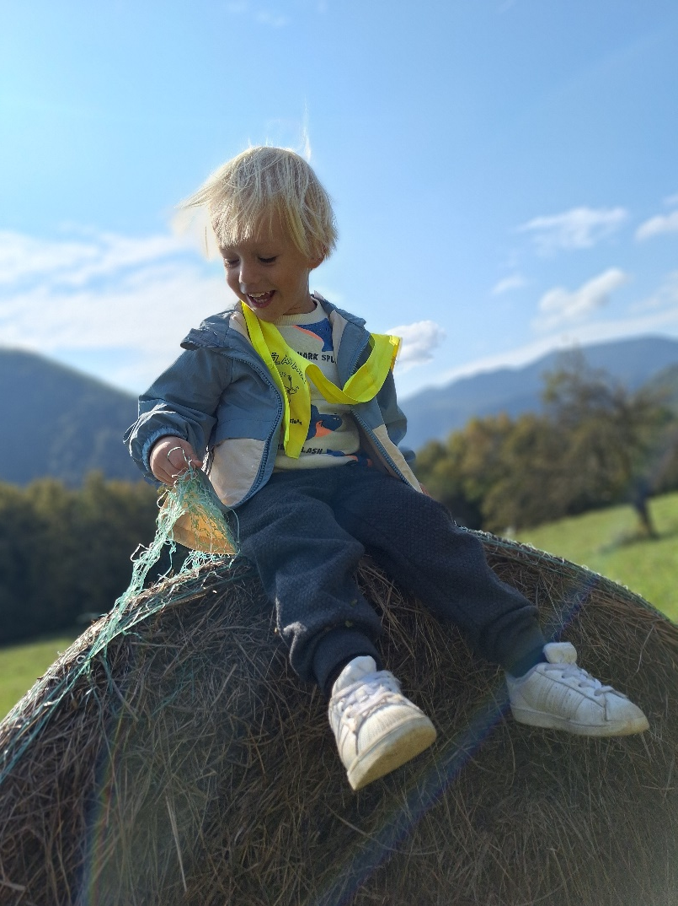
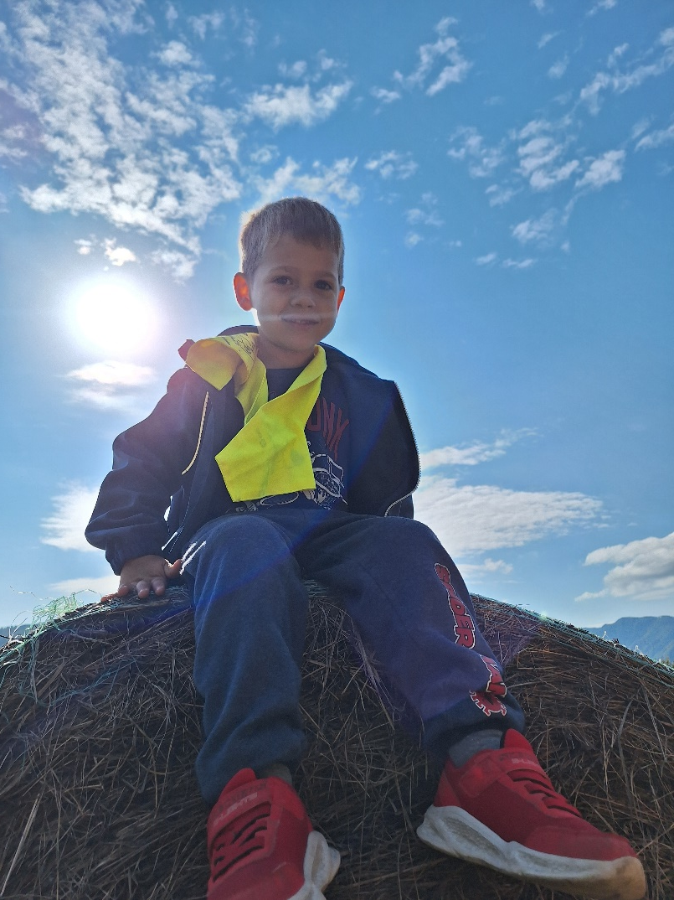
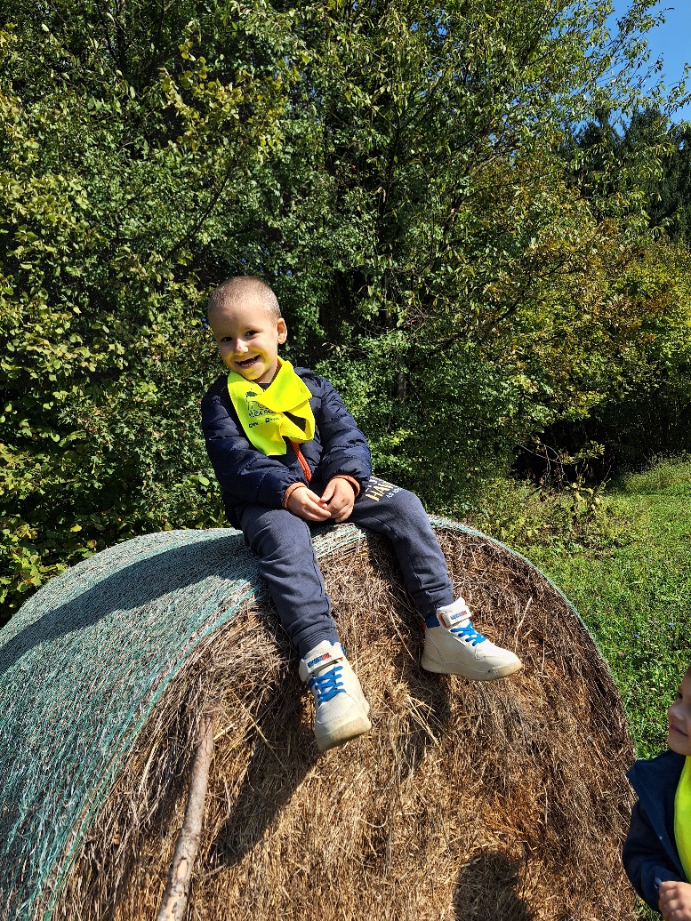
“V vrtcu so sanje še vedno žive, in prihodnost se zdi svetla kot sončni dan.

Slide 9
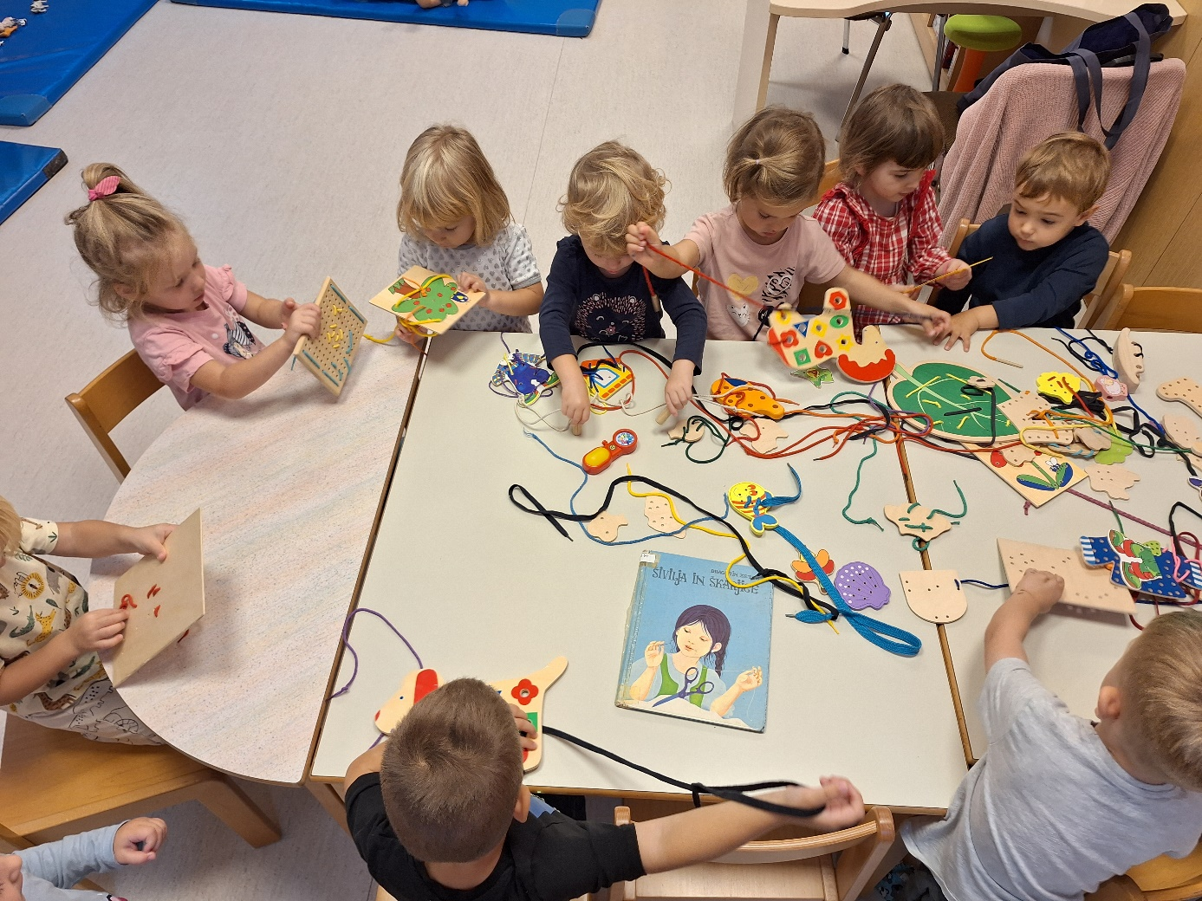
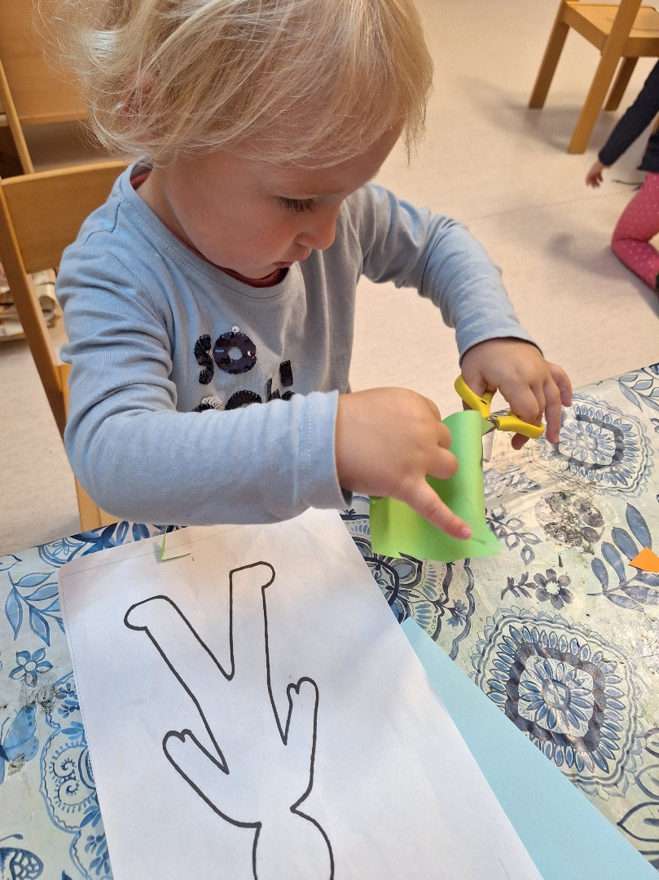
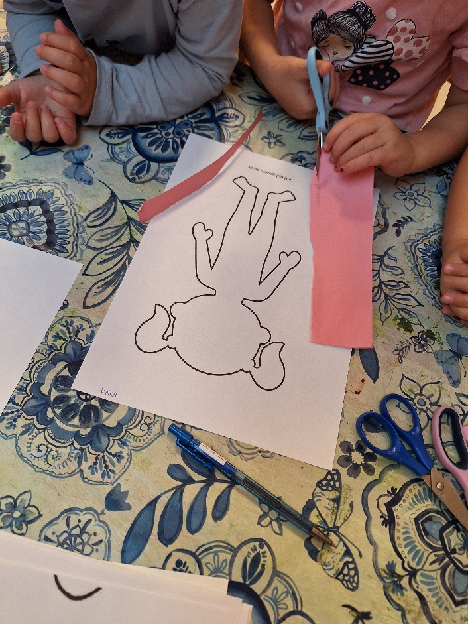
Šivilja in škarjice so nas spodbudile, da se preizkusimo v striženju. Skušali smo izrezati oblačila in urili prstne spretnosti v „šivanju“ lesenih igrač. Fina motorika je lahko zabavna.

Slide 10
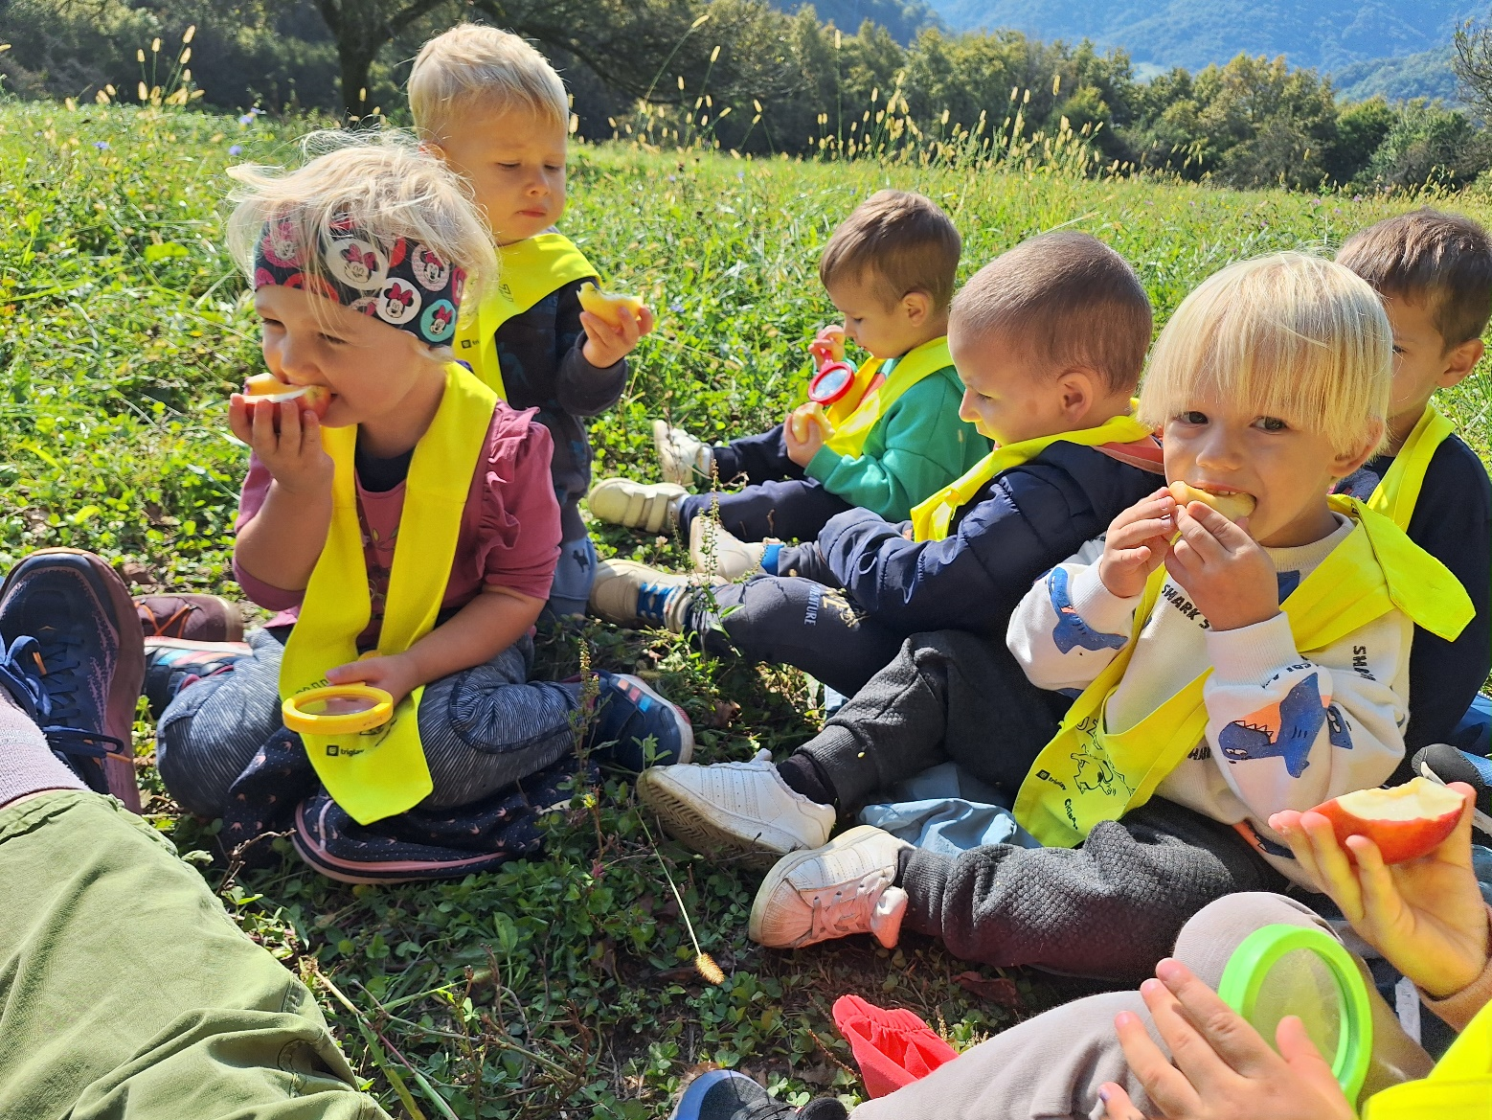
“V vrtcu otroci ne rastejo le v višino, ampak tudi v znanju, prijateljstvu in čudežih.“

Slide 11
Hvala za zaupanje
Vaši otroci, Romana in Sabina

